Slide 1
Integração Contínua

Slide 2
Engenharia de Software
Gestão de Configuração e Mudança
Prof. Msc. Anderson Diniz Hummel

Slide 3
Passos de Desenvolvimento
Desenvolvedor atualiza o repositório local
Código é implementado e compilado
Base de dados é alterada
Testes são executados
Desenvolvedor atualiza o reposiório remoto
Testes de integração são executados
Código integrado é inspecionado
Um executável é gerado
Testes de sistema são executados

Slide 4
Possíveis Problemas
Desenvolvedor demora para subir o código e outro desenvolvedor já alterou o mesmo código
Desenvolvedor esqueceu de atualizar arquivo
Desenvolvedor esqueceu de realizar algum passo no build
Tester esqueceu de notificar o desenvolvedor sobre o bugs encontrados.
Padrão de codificação passou despercebido

Slide 5
Como prevenir?
Não demorar para integrar o código
Automatizar etapas do processo
Testes
Build

Slide 6
Definição
Integração contínua é uma prática de desenvolvimento de software onde os membros de uma equipe integram seu trabalho frequentemente (pelo menos uma vez por dia). Cada integração passa por um processo de build automatizado (incluindo testes) para detectar erros de integração o mais cedo possível.

Slide 7
Objetivos
Aumentar a qualidade do software
Testes automatizados
Inspeção automatizada
Reduzir riscos do projeto
Ter sempre um executável
Descobrir e corrigir erros rapidamente
Aumentar a visibilidade do projeto facilmente
Tornar a integração um “nonevent”
Dedicar o tempo para tarefas mais importantes

Slide 8
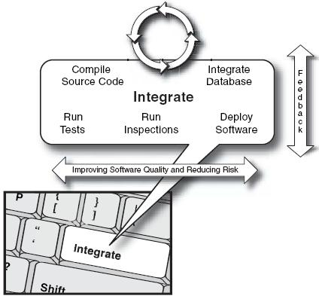
Visão Geral

Slide 9
Princípios
Integração Contínua possui um conjunto de princípios que nos permitem fazer mudanças no código com maior confiança
Praticando CI, sabemos que se alguma mudança quebrar o código, receberemos feedback imediato e teremos tempo para corrigir e fazer ajustes mais rapidamente.

Slide 10
Algumas princípios...
Código mantido
Build automatizado
Testes executado antes de gerar o build
Todos os dias todos commitam na baseline
Todo commit na linha de base deve ser buildavel
Builds precisam ser rápidos
Testar em um clone do ambiente de produção
Facilidade de verificar os ultimos builds

Slide 11
Vantagens
Conflitos/ erros/ quebras são encontrados mais rápidamente.
Feedback imediato da qualidade, funcionalidade e impactos das alterações
Todo commit é uma versão
Métricas são geradas automaticamente

Slide 12
Desvantagens
Configuração inicial do projeto é complexa
Infraestrutura complexa de se obter

Slide 13
Ferramentas
Servidores de CI:
Cruise Control, Apache Continuum, LuntBuild, Hudson, Bamboo, Pulse, Gauntlet
Build:
Maven, Ant, NAnt, Rake
Controle de Versão
Subversion, CVS, ClearCase, VSS, StarTeam
Banco de dados
Oracle, SQL Server, PostgreSQL, MySQL, HSQLDB
Teste
JUnit, NUnit, DbUnit, HtmlUnit, Selenium, TestNG
Inspeção
Checkstyle, FindBugs, Cobertura, EMMA, FxCop
Feedback
Ambient Device, Jabber, Gtalk

